Slide 1
软件测试实用教程 ——方法与实践
PartII 软件测试技术

Slide 2
第5章 白盒测试技术
内容提要
介绍白盒测试基本原理，围绕最重要的5种测试方法展开讨论
静态白盒测试、对变量的测试主要采用静态方法进行测试，一般不需要设计测试用例
对判定的测试、对路径的测试和对循环的测试主要是动态测试的方法，需要设计测试用例
在对判定的测试中，需结合边界值的思想设计测试用例，而对路径的测试方法的思想可以用于对整个系统功能的业务流程进行测试

Slide 3
第5章 白盒测试技术
本章重点
静态白盒测试
对判定测试
对路径的测试
对循环的测试
对变量的测试

Slide 4

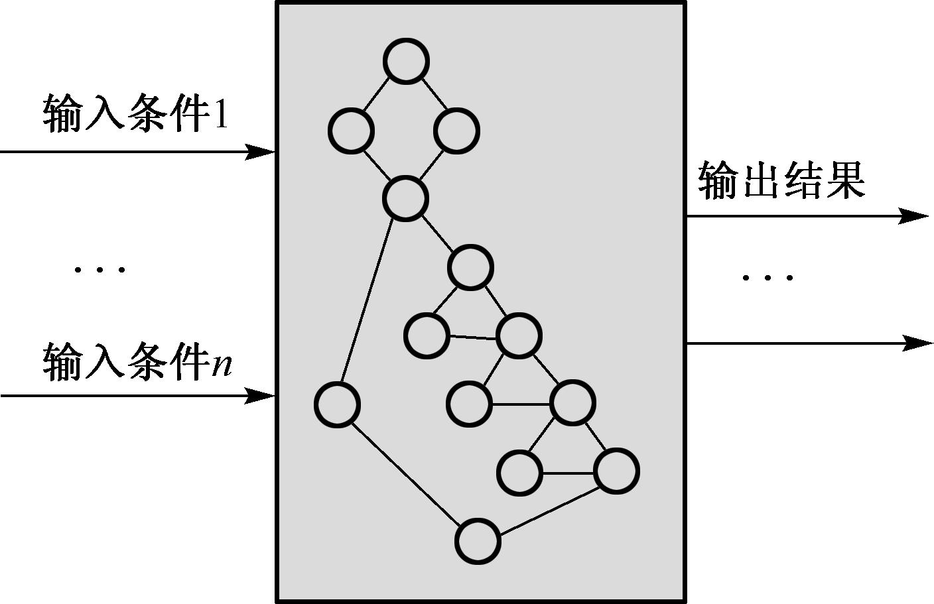
5.1 概述
基本原理

Slide 5
5.1 概述
白盒测试关注的对象
源代码：直接查看源代码，查看代码的规范性，并对照函数功能查找代码的逻辑缺陷、内存管理缺陷、数据定义和使用缺陷等
程序结构：通过函数调用图、算法流程图等反映程序设计的相关图表，找到程序设计的缺陷，或评价程序的执行效率，以利于程序的结构优化

Slide 6
5.1 概述
优势
针对性强，便于快速定位缺陷
在函数级别开始测试工作，缺陷修复的成本低
有助于代码优化和缺陷预防
测试效率高，通过不同的白盒覆盖指标有助于衡量对被测对象的测试覆盖程度
Notes:
针对性强，便于快速定位缺陷：直接对代码测试，规模小函数级别，功能级别，涉及因素少，容易找到缺陷
有助于代码优化和缺陷预防 ：直接针对源代码和程序结构进行检查。一旦发现不合理，及时修改编码结构，减少代码带来的复杂度，降低风险
缺陷修复的成本低：有助于代码优化和缺陷预防
测试覆盖程度：在测试指标的指导下进行测试
数学分析，精确的度量

Slide 7
5.1 概述
局限性
对测试人员的技术要求高，具有广博的知识面，没有一定项目编程经验的人是无法做白盒测试的；
成本高
白盒测试准备时间较长
Notes:
针对性强，便于快速定位缺陷：直接对代码测试，规模小函数级别，功能级别，涉及因素少，容易找到缺陷
有助于代码优化和缺陷预防 ：直接针对源代码和程序结构进行检查。一旦发现不合理，及时修改编码结构，减少代码带来的复杂度，降低风险
缺陷修复的成本低：有助于代码优化和缺陷预防
测试覆盖程度：在测试指标的指导下进行测试
数学分析，精确的度量

Slide 8
5.1 概述
适用阶段
当被测对象为函数时
完成对函数代码和结构的测试
主要关注的是函数源代码的逻辑是否符合该函数的功能要求，查看源代码中是否存在典型的编程缺陷，或从设计优化的角度观察源代码结构是否合理、是否过于复杂等
对应的是单元测试阶段，主要由开发人员自己来完成测试工作

Slide 9
5.1 概述
适用阶段
当被测对象为功能时
白盒测试不再对源代码进行检查，此时更多的是借鉴白盒测试方法的思想，完成对业务流程的覆盖测试
对应的是集成测试甚至系统测试阶段，主要由测试人员来完成测试工作

Slide 10
Question

Slide 11
5.1 概述
测试方法的评价
通过重点关注源代码中不同类型的结构，如判定表达式、执行路径、循环结构、数据变量等，引入不同的白盒覆盖指标，从而得到不同的白盒测试方法，这些方法的侧重点不同，对应源代码结构的覆盖程度也不同
通过引入白盒测试覆盖指标来评估黑盒测试方法的测试覆盖率

Slide 12
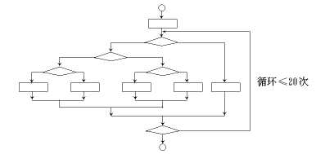
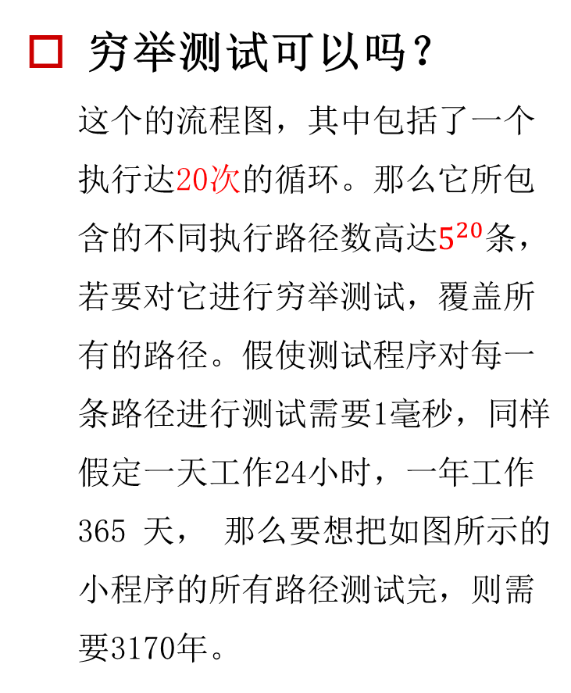
5.1 概述
穷举测试可以吗？
这个的流程图，其中包括了一个执行达20次的循环。那么它所包含的不同执行路径数高达$5^{20}$条，若要对它进行穷举测试，覆盖所有的路径。假使测试程序对每一条路径进行测试需要1毫秒，同样假定一天工作24小时，一年工作365 天， 那么要想把如图所示的小程序的所有路径测试完，则需要3170年。

